Slide 1

Investigate Business Hotel using Data Visualization
Created by:
Oknardo Budi Setiawan Tulung
Enail: oknardotulung@gmail.com
LinkedIn: www.linkedin.com/in/oknardo-tulung
GitHub: https://github.com/oknardo
“Bachelor of Science graduate in Mathematics with a passion for Data Analytics and Geographic Information Systems (GIS). Equipped with comprehensive knowledge and skills acquired through training and projects. Proven ability to navigate complex datasets, ensuring accuracy and deriving actionable insights.”

Slide 2
Overview
“Sangat penting bagi suatu perusahaan untuk selalu menganalisa performa bisnisnya. Pada kesempatan kali ini, kita akan lebih mendalami bisnis dalam bidang perhotelan. Fokus yang kita tuju adalah untuk mengetahui bagaimana perilaku pelanggan kita dalam melakukan pemesanan hotel, dan hubungannya terhadap tingkat pembatalan pemesanan hotel. Hasil dari insight yang kita temukan akan kita sajikan dalam bentuk data visualisasi agar lebih mudah dipahami dan bersifat lebih persuasif. ”

Slide 3
Data Preprocessing
Importing Dataset
Handle Missing Value
Handling Duplicated Data
Menghapus baris dengan nilai null di kolom children
Mengisi nilai pada feature city dengan "Undefined":
Mengisi nilai pada feature agent dan company dengan 0:
Tidak menghapus duplicate data, karena terlalu banyak data duplicated (33.261 baris dari total 119.390 baris)
Feature Selection
Feature Transformation
Handling Outliers
Pada Fature meals Menyederhanakan kategori breakfast, full board dan dinner menjadi with meals dan no meals. Untuk lainnya.
Filter feature guest lebih dari 0
Transformasi fitur Normalisasi.
Menghapus baris dengan 'adr' kurang dari 0 atau lebih dari 5000
Menghapus baris dengan 'required_car_parking_spaces' sama dengan 8
Menghapus baris dengan 'babies' lebih dari 8
Menghapus baris dengan 'children' sama dengan 10
Menghapus baris dengan total tamu (adults + children + babies) sama dengan 0
Untuk selengkapnya, dapat melihat jupyter notebook disini

Slide 4
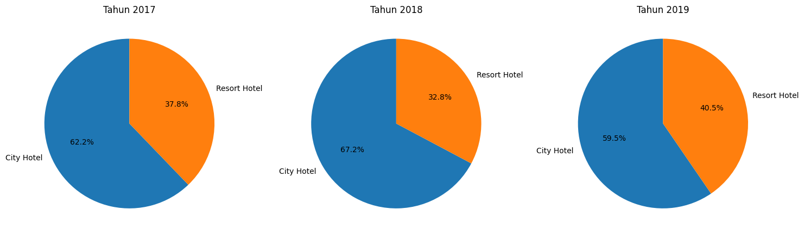
Monthly Hotel Booking Analysis Based on Hotel Type
Ratio Pemesanan Hotel Per-Tahun
Analisis pemesanan hotel berdasarkan jenis hotel dari tahun 2017 sampai tahun 2019. Berikut adalah visualisasi Pie chart untuk melihat presentasi total pemesanan dari setiap jenis hotel.
Key Takeaways:
Hotel dengan tipe City Hotel mendominasi total pemesanan paling banyak dari tahun 2017 sampai 2019
Presentase pemesanan dari setiap tahun cenderung stabil.
Untuk selengkapnya, dapat melihat jupyter notebook disini

Slide 5
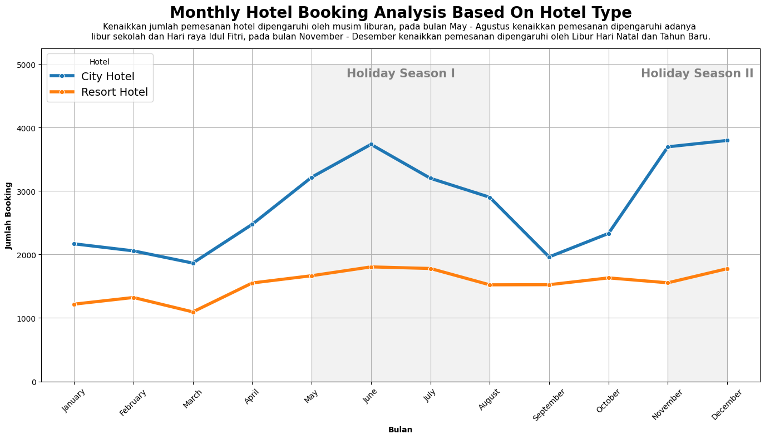
Monthly Hotel Booking Analysis Based on Hotel Type
Key Takeaways:
Peningkatan signifikan dalam pemesanan hotel sering kali terjadi selama musim liburan.
Kenaikkan pada bulan May – Agustus dipengaruhi oleh faktor musim Libur Sekolah serta adanya perayaan Cuti Bersama & Hari Raya Idul Fitri
Kenaikkan pada bulan November dan Desember dipengaruhi oleh faktor Hari Raya Natal dan Tahun Baru
Untuk selengkapnya, dapat melihat jupyter notebook disini

Slide 6
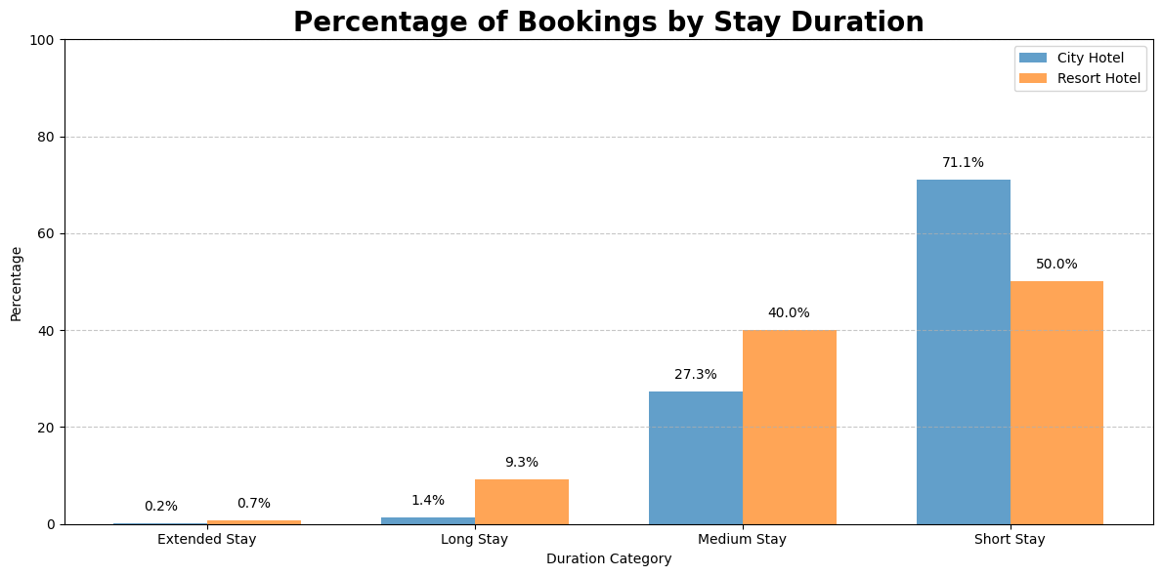
Impact Analysis of Stay Duration on Hotel Bookings Cancellation Rates
Persentase Pemesanan Hotel Berdasarkan Durasi yang diambil
Key Takeaways:
Data dibagi berdasarkan kategori durasi menginap, yaitu Short Stay (1-3 hari), Medium Stay (4-7 hari), Long Stay (8-14 hari), dan Extended Stay (14-28 hari)
Rata-rata yang datang ke hotel bertipe City Hotel menginap dengan kategori durasi Short Stay
Hotel dengan tipe Resort Hotel mendominasi pelanggan yang menginap dengan kategori durasi Medium Stay Long Stay, dan Exteneded Stay.
Untuk selengkapnya, dapat melihat jupyter notebook disini

Slide 7
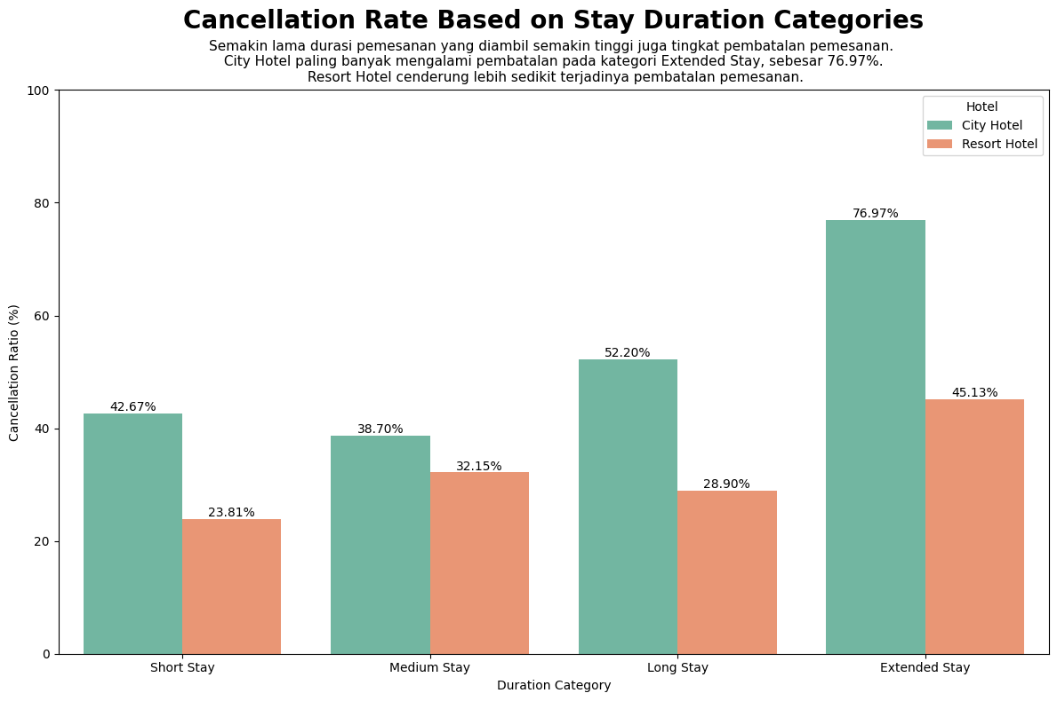
Impact Analysis of Stay Duration on Hotel Bookings Cancellation Rates
Key Takeaways:
Data dibagi berdasarkan kategori durasi menginap, yaitu Short Stay (1-3 hari), Medium Stay (4-7 hari), Long Stay (8-14 hari), dan Extended Stay (14-28 hari).
Lamanya durasi menginap yang diambil mempengaruhi tingkat pembatalan, baik hotel jenis City Hotel atau Resort Hotel sama-sama mengalami pembatalan yang tinggi pada pemesanan dengan durasi menginap paling panjang (Extended Stay)
Resort Hotel menjadi pilihan terbaik untuk menginap dengan durasi lebih pendek (short stay) dikarenakan persentase pembatalannya yang lebih rendah dibanding City Hotel
Untuk selengkapnya, dapat melihat jupyter notebook disini

Slide 8
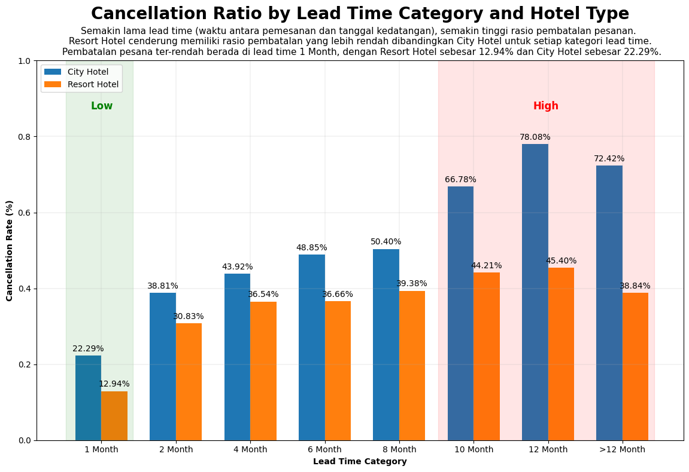
Impact Analysis of Lead Time on Hotel Bookings Cancellation Rate
Untuk selengkapnya, dapat melihat jupyter notebook disini

Slide 9
Impact Analysis of Lead Time on Hotel Bookings Cancellation Rate
Insights:
Semakin lama lead time (waktu antara pemesanan dan tanggal kedatangan), semakin tinggi rasio pembatalan pesanan. Ini menunjukkan bahwa pelanggan yang memesan dengan lead time yang lebih lama cenderung memiliki kemungkinan pembatalan yang lebih tinggi. Pada lead time 12 bulan, rasio pembatalan di City Hotel mencapai 78.08%, sedangkan untuk lead time 1 bulan rasionya sebesar 22.29%. Pola yang serupa terlihat di Resort Hotel, meskipun dengan variasi pembatalan lebih rendah. Rasio pembatalan cenderung meningkat dengan lead time yang lebih lama. Pada lead time 12 bulan, rasio pembatalan sebesar 45.40%, sementara untuk lead time 1 bulan hanya sebesar 12.94%.
Dengan memahami pola ini, hotel dapat mengoptimalkan strategi manajemen reservasi mereka, seperti menyesuaikan kebijakan pembatalan atau menawarkan insentif untuk pelanggan dengan lead time yang lebih lama, sehingga dapat mengurangi risiko pembatalan dan meningkatkan pendapatan kamar hotel secara keseluruhan.
Untuk selengkapnya, dapat melihat jupyter notebook disini

